Slide 1
第四节
第十章
重积分的应用
一、立体体积
二、曲面的面积
三、物体的质心
四、物体的转动惯量

Slide 2
1. 能用重积分解决的实际问题的特点:
分布在有界闭域上的整体量
所求量是
对区域具有可加性
2. 用重积分解决问题的方法:
—— 用微元分析法 (元素法)建立积分式
3. 解题要点:
画出积分域、选择坐标系、确定积分序、
定出积分限、计算要简便

Slide 3
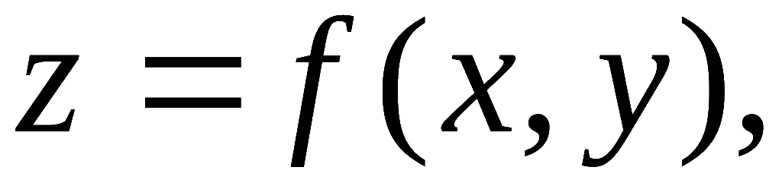
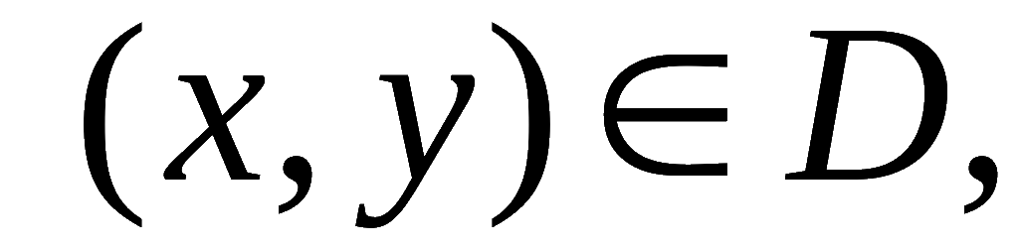
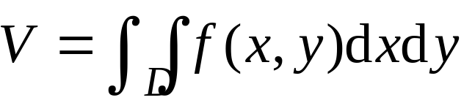
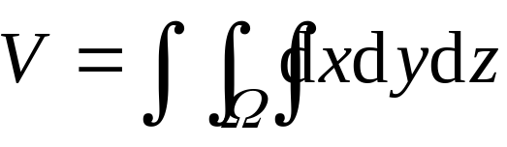
一、立体体积
曲顶柱体的顶为连续曲面
则其体积为
占有空间有界域 Ω 的立体的体积为

Slide 4












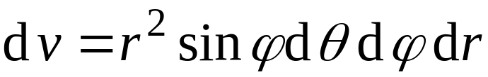
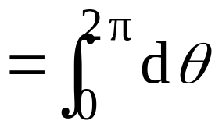
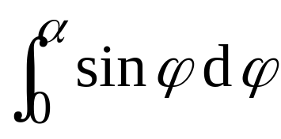
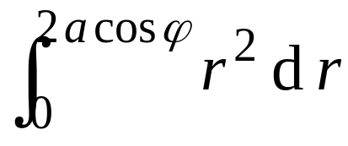
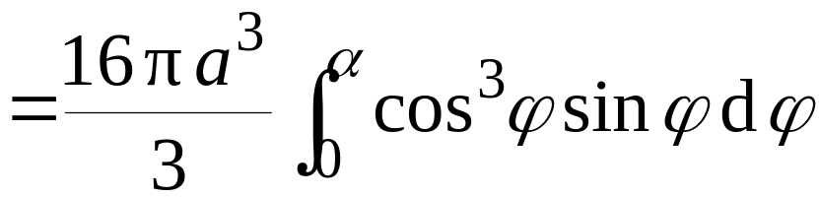
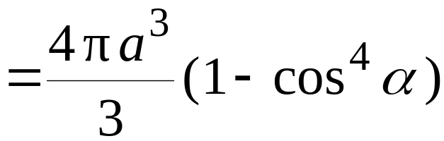
例1. 求半径为a 的球面与半顶角为α 的
内接锥面所围成的立体的体积.
解: 在球坐标系下空间立体所占区域为
则立体体积为

Slide 5



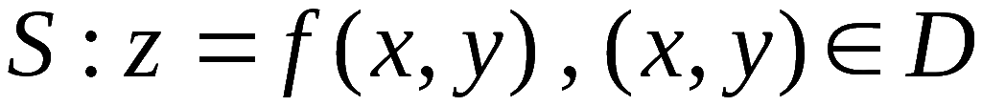








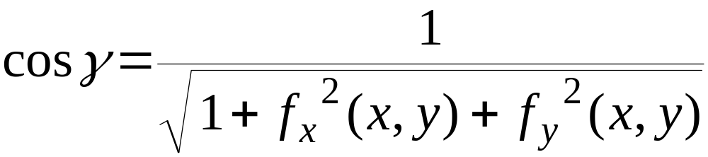


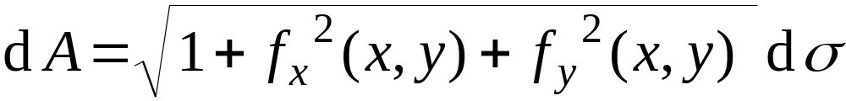

二、曲面的面积
设光滑曲面
则面积 A 可看成曲面上各点
处小切平面的面积 d A 无限积累而成.
设它在 D 上的投影为 dσ ,
则
(称为面积元素)

Slide 6
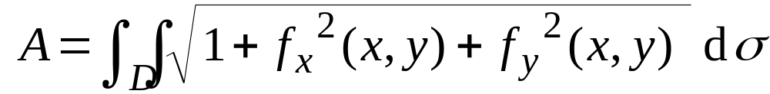
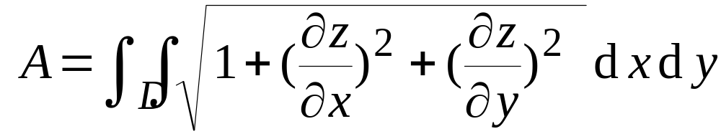
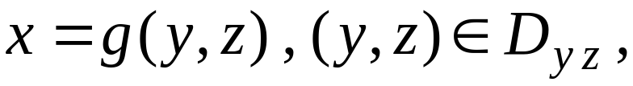
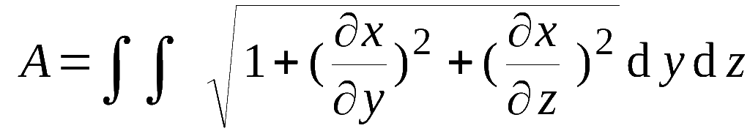
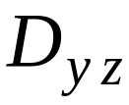
故有曲面面积公式
即
若光滑曲面方程为
则有

Slide 7
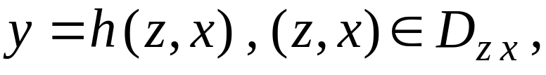
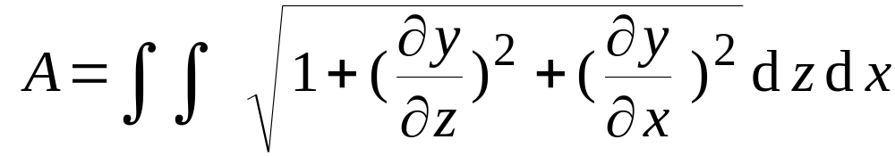
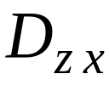
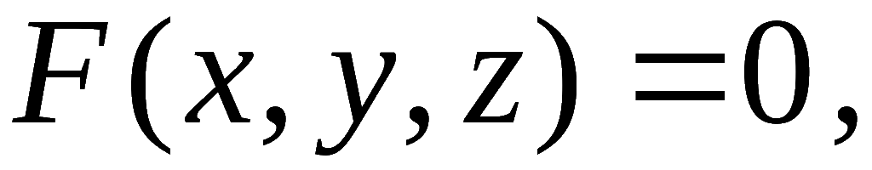
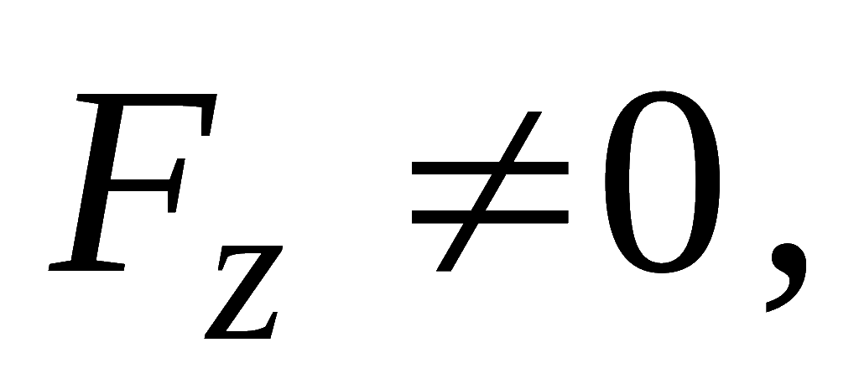
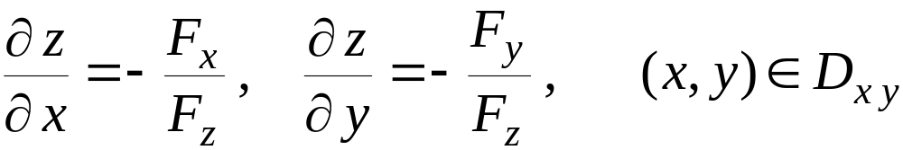
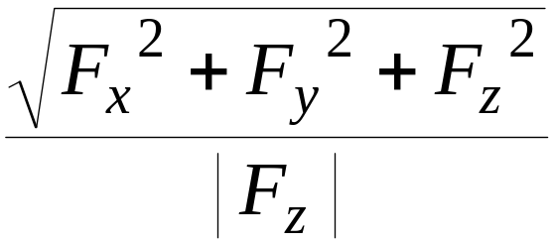
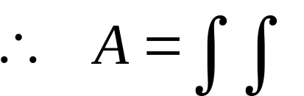

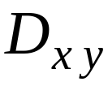
若光滑曲面方程为
则有
若光滑曲面方程为隐式
且
则

Slide 8


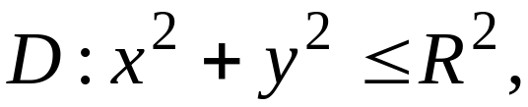
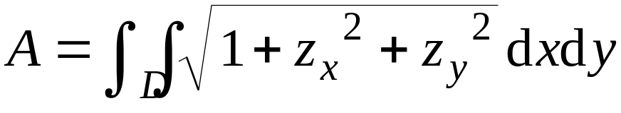
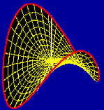
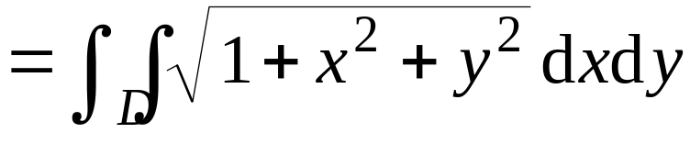
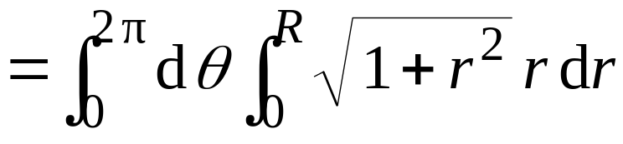
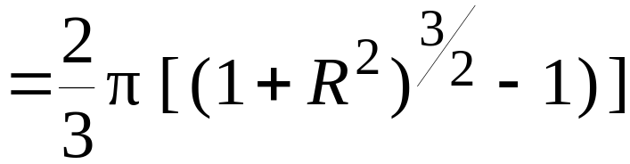
例2. 计算双曲抛物面
被柱面
所截
出的面积 A .
解: 曲面在 xOy 面上投影为
则

Slide 9





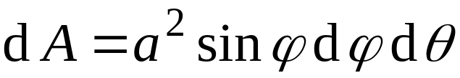

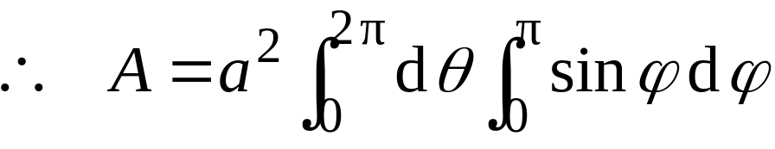

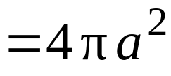
例3. 计算半径为 a 的球的表面积.
解:
利用球坐标方程.
设球面方程为
球面面积元素为

Slide 10


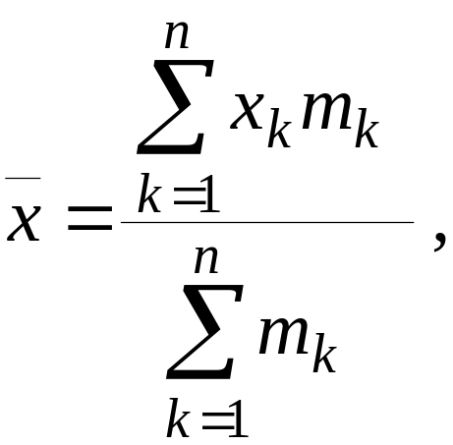
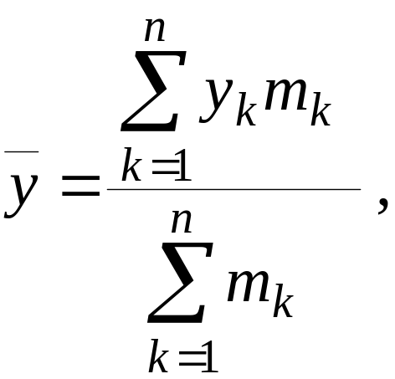
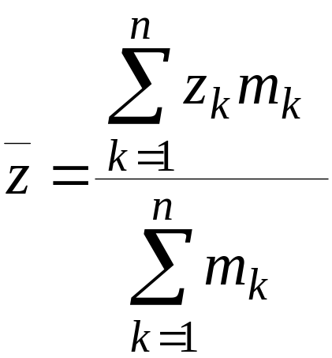
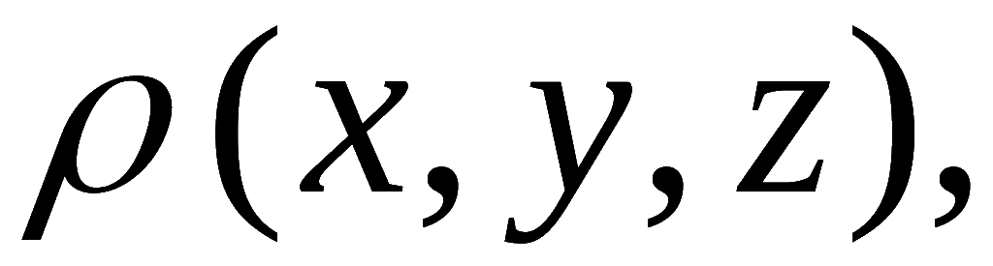
三、物体的质心
设空间有n个质点,
分别位于
其质量分别
为
由力学知, 该质点系的质心坐标
为
设物体占有空间域 Ω ,
有连续密度函数
则
采用 “大化小, 常代变, 近似和, 取极限” 可导出其质心
公式 ,
即:

Slide 11
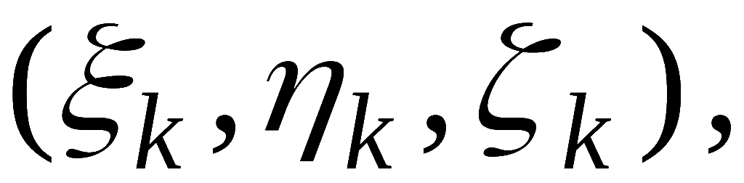
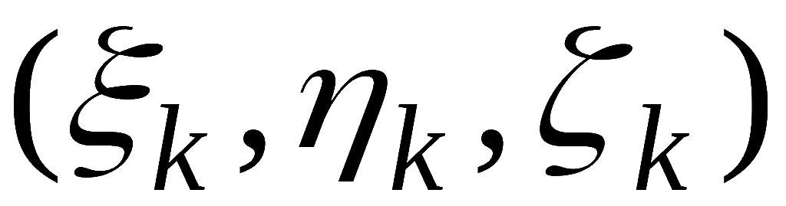
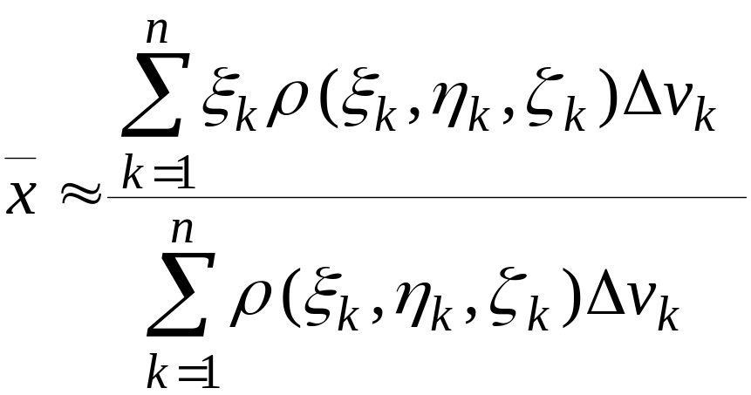

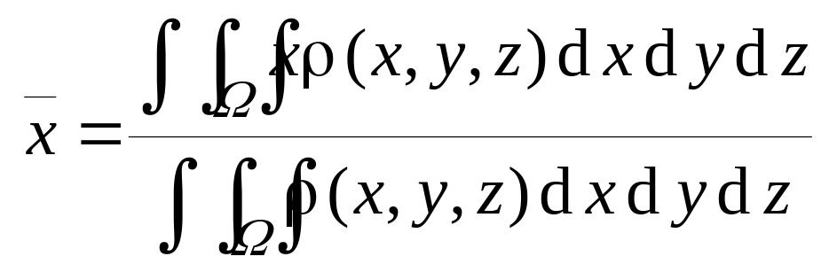
将 Ω 分成 n 小块,
在第 k 块上任取一点
将第 k 块看作质量集中于点
的质点,
此质点
系的质心坐标就近似该物体的质心坐标.
例如,
令各小区域的最大直径
即得

Slide 12
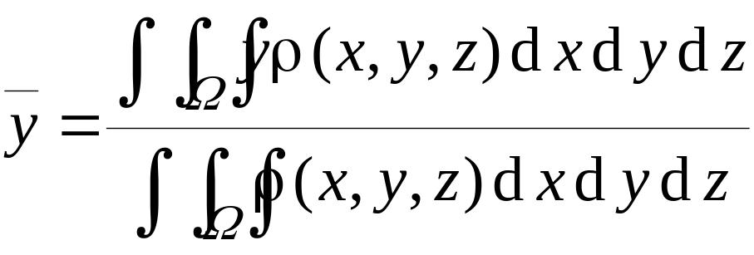
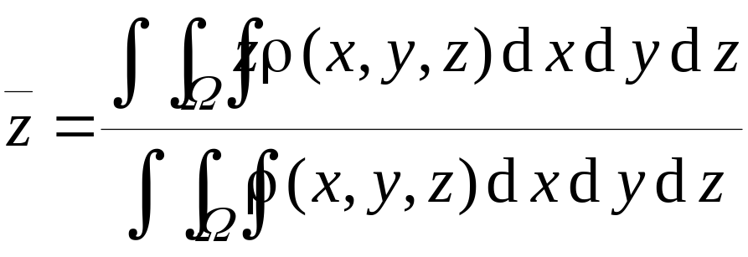

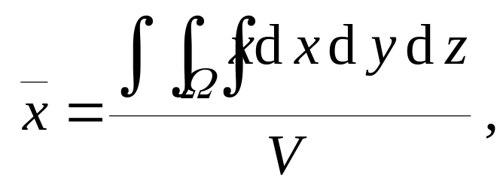

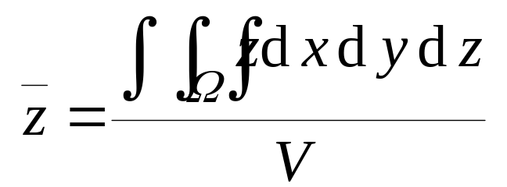
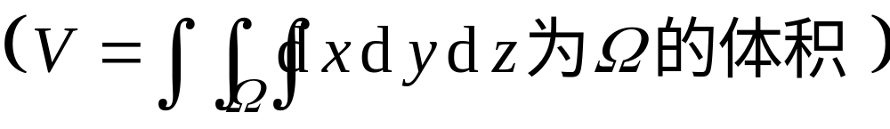
同理可得
则得形心坐标：

Slide 13
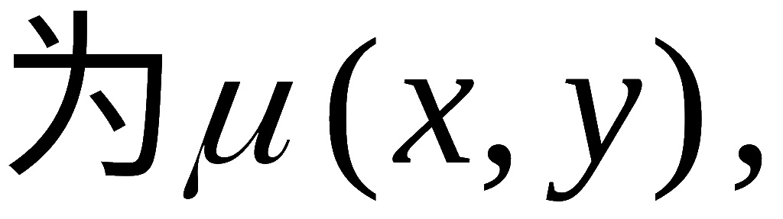









若物体为占有xOy 面上区域 D 的平面薄片,
其面密度
则它的质心坐标为
— 对 x 轴的
静矩
— 对 y 轴的
静矩
得D 的形心坐标:
( A 为D 的面积)

Slide 14


















例4. 求位于两圆
和
之间均匀薄片
的质心.
解: 利用对称性可知
而

Slide 15









例5 计算
其中 Ω为柱面
及平面 z = 0 , z = 3 所围空间
闭域.
解: 这里
利用Gauss 公式, 得
原式 =
利用质心公式, 注意

Slide 16






四、物体的转动惯量
因质点系的转动惯量等于各质点的转动惯量之和,
故
连续体的转动惯量可用积分计算.
设物体占有空间区域 Ω , 有连续分布的密度函数
该物体位于(x , y , z) 处的微元
对 z 轴的转动惯量为
因此物体 对 z 轴 的转动惯量:

Slide 17






类似可得:
对 x 轴的转动惯量
对 y 轴的转动惯量
对原点的转动惯量

Slide 18







如果物体是平面薄片,
面密度为
则转动惯量的表达式是二重积分.

Slide 19









例6.求半径为 a 的均匀半圆薄片对其直径
的转动惯量.
解: 建立坐标系如图,
半圆薄片的质量

Slide 20















例7.求密度为ρ 的均匀球体对于过球心的一条轴 l 的
转动惯量.
解: 取球心为原点, z 轴为 l 轴,
设球所占
域为
则
(用球坐标)
球体的质量

Slide 21
作业
P177-2，4（1），9（1）

